Slide 1


Nói và nghe

Slide 2
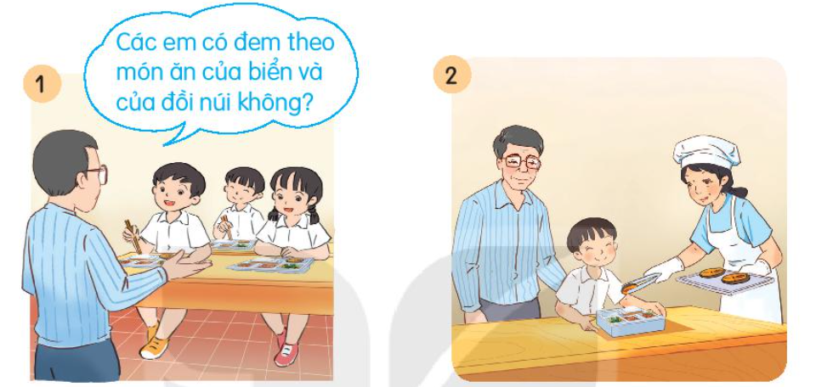
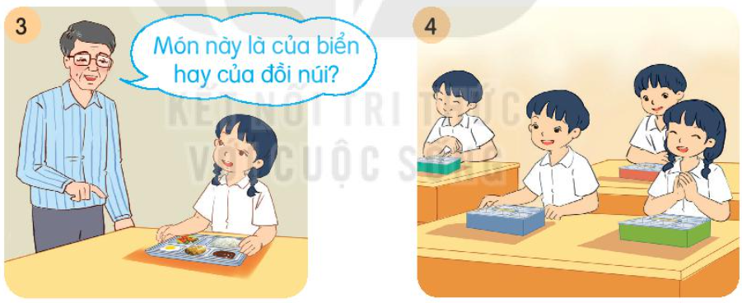
1. Nghe kể chuyện
Bữa ăn trưa

Slide 3

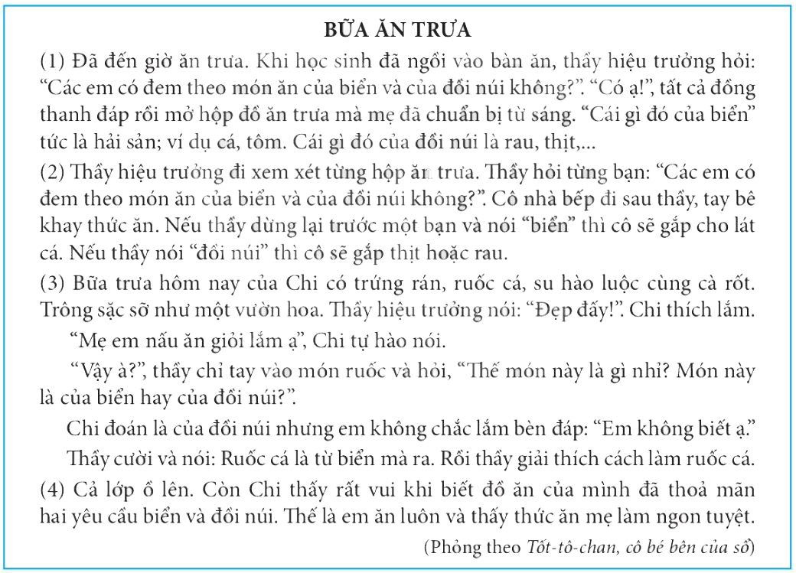

Slide 4

Chọn kể 1-2 đoạn của câu chuyện theo tranh

Slide 5
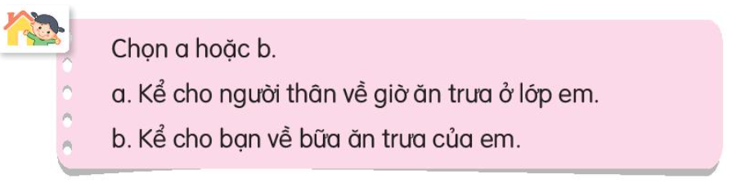
- Những món ăn nào em yêu thích?
- Em ngồi ăn cạnh bạn nào?
- Trước bữa ăn, em làm gì?
- Sau bữa ăn, em làm gì?

Slide 6



CỦNG CỐ BÀI HỌC
Liên hệ giáo án:
FB: Hương Thảo
Gmail: tranthao121006@gmail.com
Notes:
Bài giảng thiết kế bởi: Hương Thảo - tranthao121006@gmail.com

